Slide 1

第六章 参数估计
参数估计解决的主要问题是什么？
点估计与区间估计的区别是什么？

Slide 2
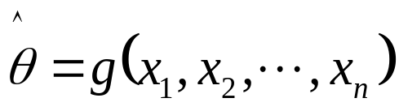

6.1 点估计
所谓点估计就是由样本x₁,x₂,…x_{n}确定一个统计量
用它来估计总体的未知参数，称为总体参数的估计量。当具体的样本抽出后，可求出样本统计量的值。用它作为总体参数的估计值，称作总体参数的点估计。

Slide 3


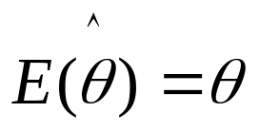
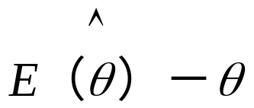
6.1.1 衡量估计量优劣的标准
1.无偏性 (unbiasedness)
设 为总体未知参数 的估计量
若
则称 是 的无偏估计量，称 具有无偏性。如果
是有偏估计量，则它的偏差量为
偏差=

Slide 4


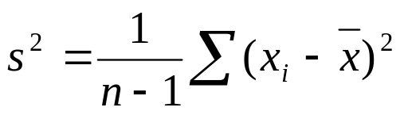
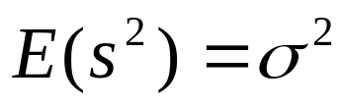


6.1.1 衡量估计量优劣的标准
注:
，
具有无偏性。
对于
，
具有无偏性

Slide 5
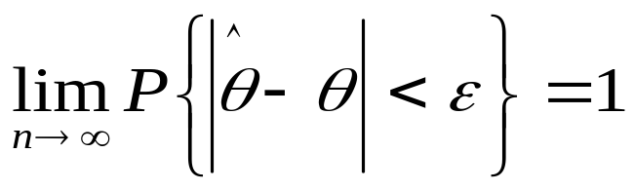


6.1.1 衡量估计量优劣的标准
2．一致性（consistency）—相容性
如果对任意小的正数，有
则称
是
的一致估计量，称
具有一致性，可以证明
均具有一致性。

Slide 6
6.1.1 衡量估计量优劣的标准
3．有效性
具有最小方差
两个以上的
无偏估计量
更有效估计量

Slide 7
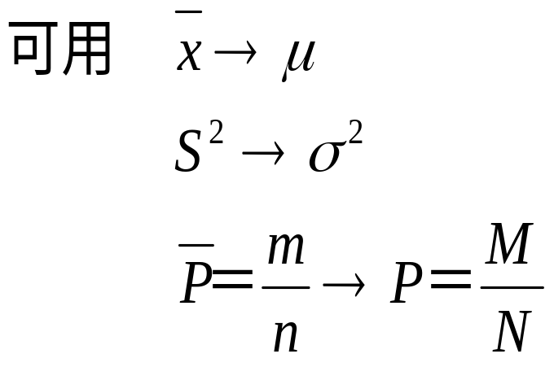

6.1.2 点估计的常用方法
1.特征数法：
用总体特征数对应的样本特征数作为其点估计

Slide 8



6.1.2 点估计的常用方法
2．最大似然法
设总体X的概率分布为
或概率密度为
其中
是未知参数。
如何求极大似然估计量呢？

Slide 9
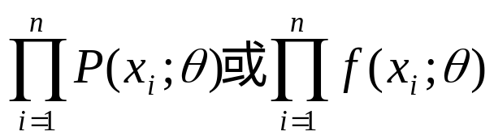
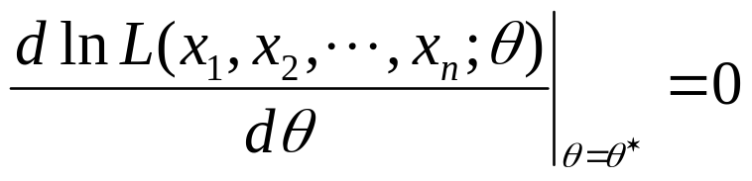
6.1.2 点估计的常用方法
求最大似然估计量的步骤为:
(1)对给定的总体X，写出似然函数
(2)列出似然方程
(3)求解上述方程，得关于
的解即为
的最大似然估计量。
Notes:
列出似然方程

Slide 10



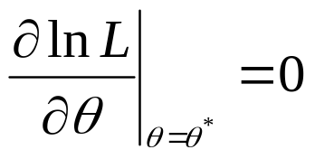
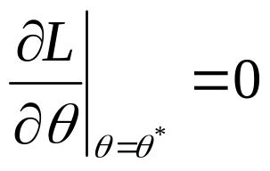

6.1.2 点估计的常用方法
含多个参数
令
最大似然解
似然方程
或

Slide 11

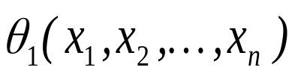

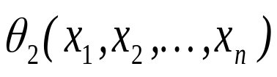
6.2 区间估计
6.2.1 区间估计的概念
的样本
置信度1-α
使得

Slide 12
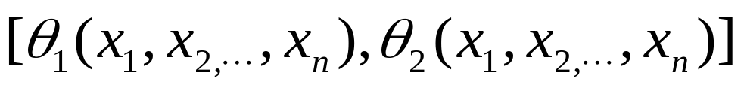
6.2.1 区间估计的概念
则称
1-α是置信度，置信度也称为置信概率
置信度1－α下θ的置信区间：
置信下限
置信上限
α称为显著性水平

Slide 13
上式可理解为：
包含θ的概率为1-α.
如置信水平为0.05,则表明该区间包含θ的概率为95%,达到显著性水平.

Slide 14


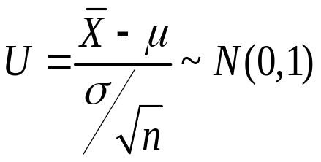
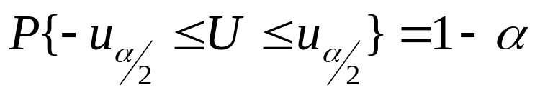
6.2.2 单个总体参数的区间估计
一.总体均值的区间估计
总体服从正态分布,σ²已知时
当
时，
（6－7）
根据区间估计的定义，在1－α置信度下，总体均值μ的置信区间为：
（6－8）

Slide 15
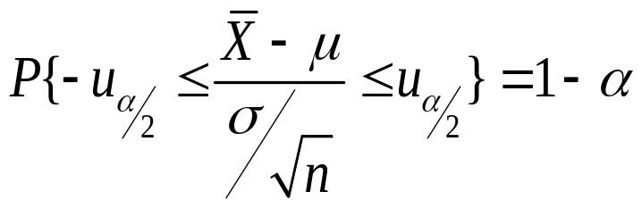
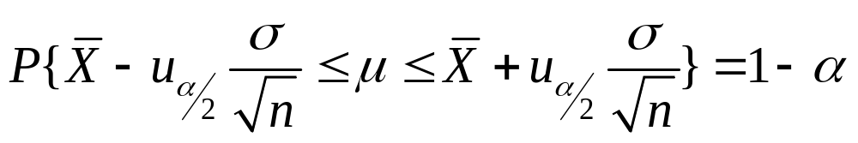
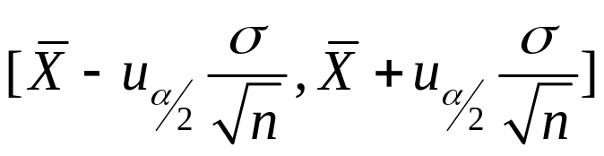
6.2.2 单个总体参数的区间估计
即：
（6－9）
从而有
（6－10）
即在1－α置信度下，μ的置信区间为：
（6－11）

Slide 16
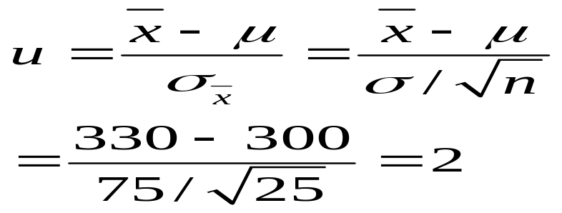
例4.1：当地小麦品种亩产μ₀＝３００公斤，多年种植的标准差７５公斤；新引进品种经25个小区试验，亩产量＝330Kg，问两者是否有显著差异？
解：１、Ho：μ＝３００Kg； H_{A}：μ₀≠３００Kg；α.＝0.05
２、计算u值

Slide 17
３、根据α.＝0.05，查表得临界值u_{0.05}=1.96
所以，｜u｜> u_{0.05}，＝330Kg在抽样分布中的
概率p<0.05，故否定Ho：μ＝３００Kg；
接受 H_{A}：μ≠３００Kg。
4.区间估计:
θ₁＝330-1.96×15=300.6(Kg)
θ₂ =330+1.96×15=359.4(Kg)
于是有95%的把握推断：新品种的样本所属的总体均数μ在300.6－359.4Kg的置信区间。

Slide 18
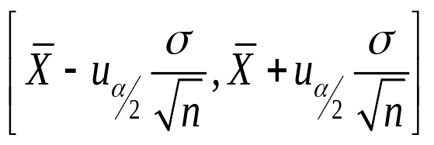
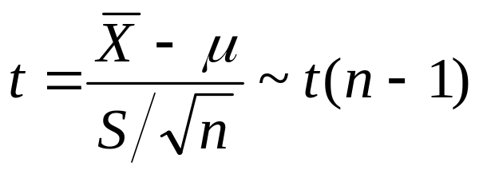

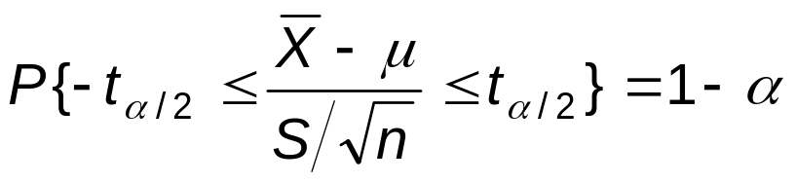
6.2.2 单个总体参数的区间估计
σ²未知时
（1） n≥30时，只需将
中的σ用 S近似
    代替即可
（2）n<30时，由
（6－12）
所以
（6－13）
即
（6－14）

Slide 19
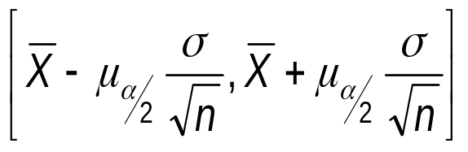
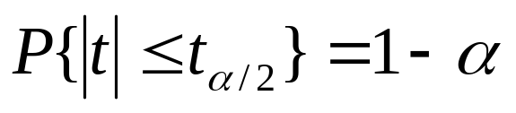
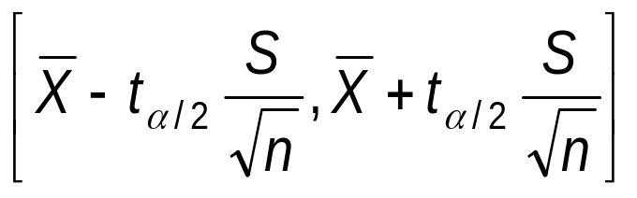
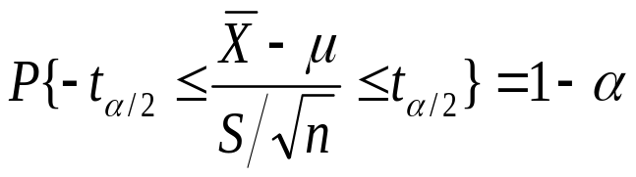
6.2.2 单个总体参数的区间估计
n≥30时，只需将
中的σ用 S近似代替即可 。
σ²未知时
n<30时,由

Slide 20
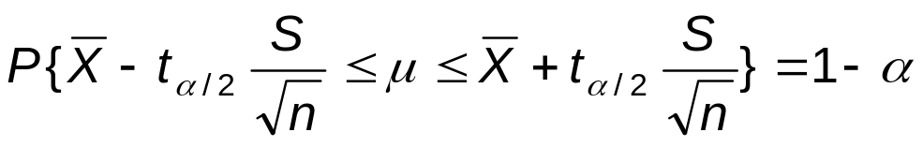
6.2.2 单个总体参数的区间估计
所以 ：
（6－15）
即在1－α置信度下，μ的置信区间为
（6－16）

Slide 21

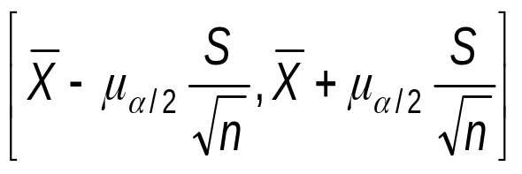

6.2.2 单个总体参数的区间估计
[例6.6]某大学从该校学生中随机抽取100人，调查到他们平均每人每天完成作业时间为120分钟，样本标准差为30分钟，试以95％的置信水平估计该大学全体学生平均每天完成作业时间。
解：
1-α=0.95 μ_{α/2}=1.96
在95％的置信度下，μ的置信区间为

Slide 22
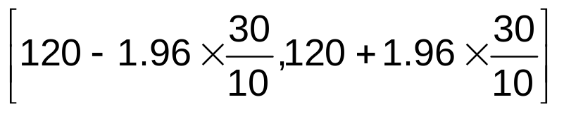

6.2.2 单个总体参数的区间估计
由上：
即[114.12 , 125.88]

Slide 23
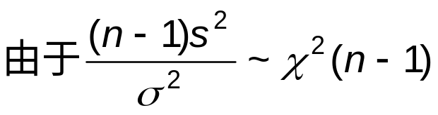
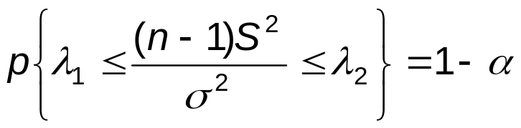
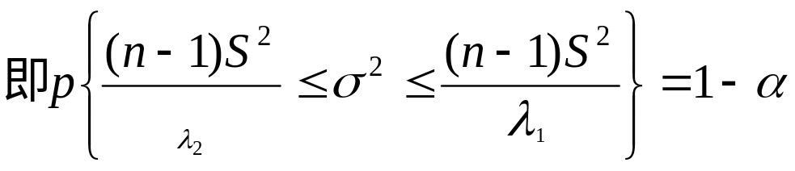
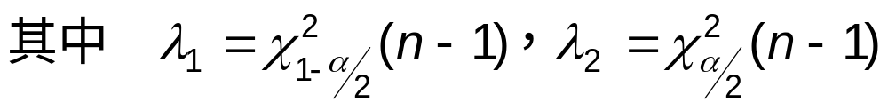
6.2.2 单个总体参数的区间估计
二.总体方差的区间估计
（6－17）
（6－18）
（6－19）

Slide 24
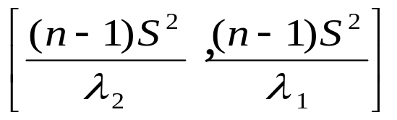
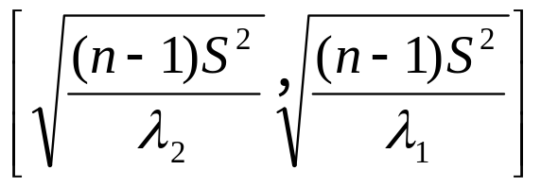
6.2.2 单个总体参数的区间估计
所以在1-α置信度下：
σ²的置信区间
（6－20）
总体标准差σ
的置信区间为
（6－21）

Slide 25

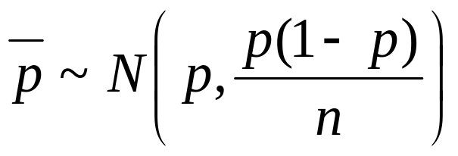
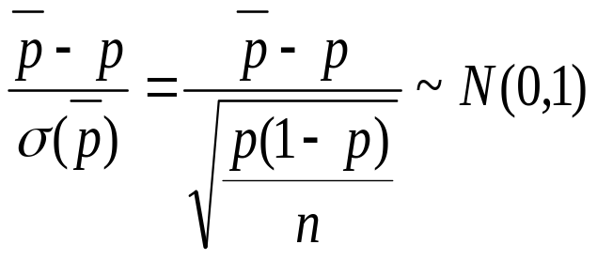
6.2.2 单个总体参数的区间估计
三、总体比率的区间估计
根据中心极限定理，当n较大时，
时，二次分布近似正态分布。
即
将正态分布标准化，得
（6－27）

Slide 26

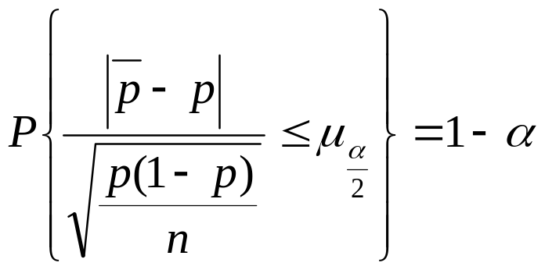
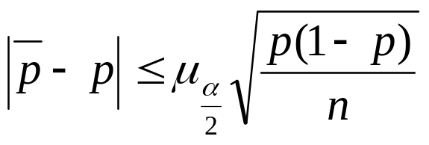
6.2.2 单个总体参数的区间估计
在给定置信度为
时，有
（6－28）
括号内
Notes:
在给定置信度为时，有

Slide 27
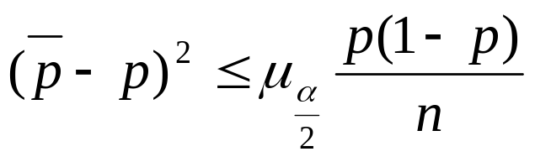
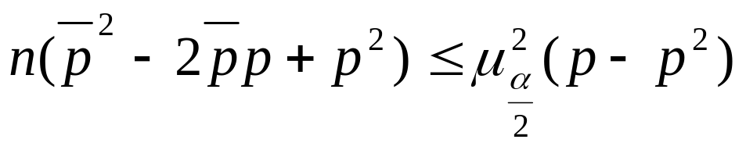
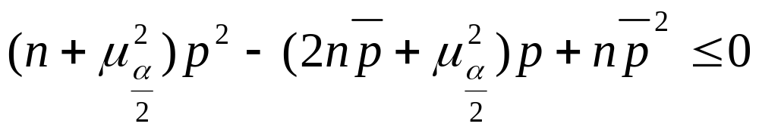
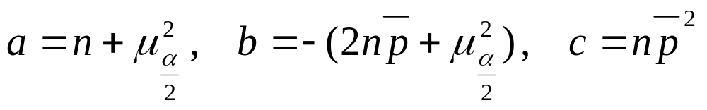
6.2.2 单个总体参数的区间估计
记

Slide 28
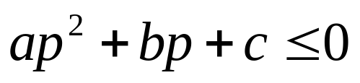
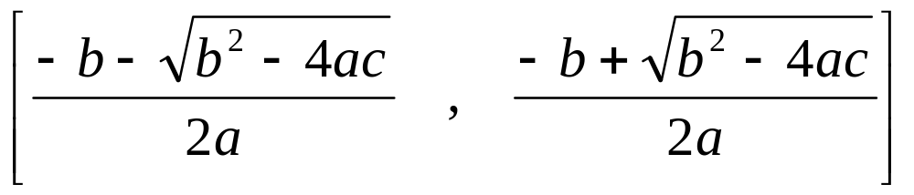
6.2.2 单个总体参数的区间估计
于是有
解得p的置信区间为
（6－29）

Slide 29
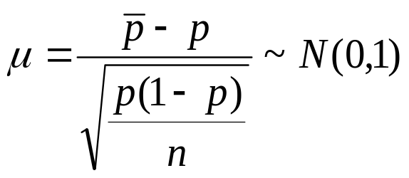
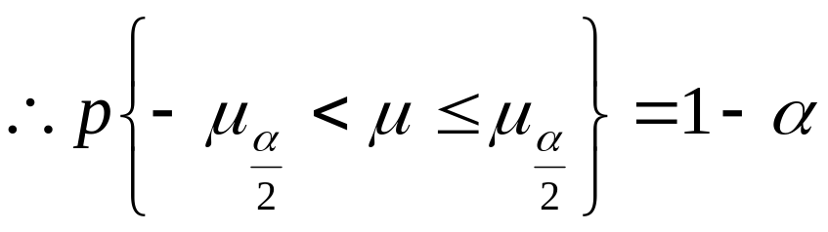
6.2.2 单个总体参数的区间估计
另一种近似解法：
由于
整理得：

Slide 30
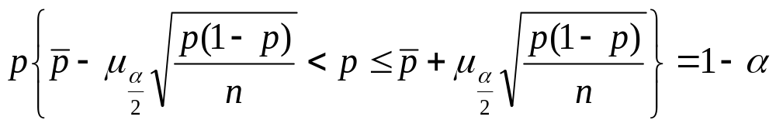
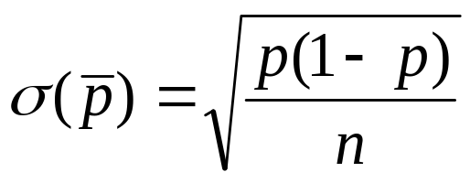


6.2.2 单个总体参数的区间估计
（6－30）
其中
中的
未知，可用
来代替。

Slide 31

6.2.3 两个正态总体参数的比较
一、两个总体均值之差的估计
设两总体X～N(μ₁，σ₁²)，Y～N(μ₂，σ₂²)，
由两总体分别独立的抽取容量为n₁和n₂的样本，
？？

Slide 32


6.2.3 两个正态总体参数的比较
1.两个总体方差σ₁²，σ₂²，已知，
在1-α置信度下，μ₁-μ₂的置信区间为
（6－31）

Slide 33

6.2.3 两个正态总体参数的比较
2.两个总体方差σ₁²，σ₂²，未知，
  （1）σ₁²≠σ₂²，且两样本容量均≥30，
由S₁²和 S₂²分别估计σ₁²和σ₂²，即可
  （2）σ₁²=σ₂²=σ²，σ²未知，
（6－32）

Slide 34
6.2.3 两个正态总体参数的比较
6.2.3 两个正态总体参数的比较
σ₁²≠σ₂²
且两样本容
量均≥30
由S₁²和 S₂²分别估计σ₁²和σ₂²，即可

Slide 35

6.2.3 两个正态总体参数的比较
σ₁²=σ₂²=σ²
σ²未知
在1-α置信度下，μ₁-μ₂的置信区间为

Slide 36


6.2.3 两个正态总体参数的比较
（6－33）

Slide 37


6.2.3 两个正态总体参数的比较
二 、两个总体方差比的区间估计
由于
（6－34）

Slide 38

6.2.3 两个正态总体参数的比较
在1-α置信度下，σ₁²∕σ₂²的置信区间为
（6－35）

Slide 39

6.2.3 两个正态总体参数的比较
三、 两个总体比例之差的区间估计
设两个总体比例分别为P₁和P₂，为了估计P₁-P₂，分别从两个总体中各随机抽取容量为n₁和n₂的两个随机样本，并计算两个样本的比例
（6－36）

Slide 40


6.2.3 两个正态总体参数的比较
其中，
在1-α置信度下，p₁-p₂的置信区间为

Slide 41




6.2.3 两个正态总体参数的比较
[例6.7]某减肥用品公司对其所作的报纸广告在两个城市的效果进行了比较，其分别从两个城市中随机抽取了800名成年人，其中看过该广告的比例分别为
试求:两城市中看过该广告的成年人比例之差的置信度为95%的置信区间。
解：由于n₁，n₂均为大样本，
1-α=0.95，μ_{α/2}=1.96

Slide 42

6.2.3 两个正态总体参数的比较
p₁-p₂的置信区间为
故在95%置信度下，p₁-p₂的置信区间为（0.011，0.049）。

Slide 43
6.3 样本容量的确定
需要考虑问题：
(1)要求什么样的精度？即我们想构造多宽的区间？
(2)对于构造的置信区间来说，想要多大的置信度？即我们想要多大的可靠度？

Slide 44


6.3.1 估计总体均值时，样本容量的确定
在总体均值的区间估计时，半置信区间的宽度为：
可得
Notes:
在总体均值的区间估计时，半置信区间的宽度为：

Slide 45
6.3.1 估计总体均值时，样本容量的确定
样本容量n与总体方差、允许误差、置信度有以下关系：
必要样本容量n 与总体方差成正比。
2．在给定的置信水平下，允许误差越大，样本容量就可以越小。
3.样本容量n与置信度成正比。

Slide 46


6.3.1 估计总体均值时，样本容量的确定
[例6.8] 一家广告公司想估计某类商店去年所花的平均广告费有多少。经验表明，总体方差约为1 800 000。如置信度取95%，并要使估计值处在总体平均值附近500元的范围内，这家广告公司应取多大的样本？
解：已知
这家广告公司应抽选28个商店作样本（注意抽取样本数总是整数，所以n 应圆整成整数）。

Slide 47


6.3.2 估计总体比例时，样本容量的确定
估计总体比例时，允许误差为：
（6－40）
由上式可得出估计总体比例时，确定必要样本容量的公式。由于总体比率是未知的，因此要用样本比率代替
（6－41）

Slide 48




6.3.2 估计总体比例时，样本容量的确定
[例6.9] 一家市场调研公司想估计某地区有彩色电视机家庭所占的比例。该公司希望对p 的估计误差不超过0.05,要求的可靠程度为95%，应取多大容量的样本？没有可利用的 估计值。
解：对于服从二项分布的随机变量，当
时，其方差达到最大值。因此，在无法得到
值时，可以用
计算。
已知：
由于
的估计值未知，可以采用
计算必要的样本容量：
Notes:
由于 的估计值未知，我们可以采用

Slide 49

6.3.2 估计总体比例时，样本容量的确定
故为了以95%的可靠度保证估计误差不超过0.05，应取385户进行调查。

